Slide 2
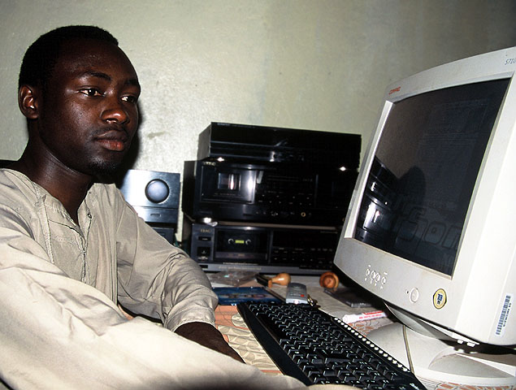
Poczytaj blogi swoich afrykańskich rówieśników !

Slide 3
„Moja święta hinduska rodzina…”
„…Bo jeśli coś lub kogoś tak bardzo szanujesz, uważasz za wyjątkowo cenne, niemal święte, to czy będziesz chciał to niszczyć?
Czy, jeśli potrafisz dostrzec w krzaku, kwiatku i żuczku przejaw boskości, to je podepczesz, wytniesz, zdewastujesz?
Jeśli wiesz, że Twoje życie i zdrowie są organicznie związane z otaczającą Cię naturą, to czy będziesz ją grabił bez zastanowienia… ”
Olga Mielnikiewicz-PAH

Slide 4
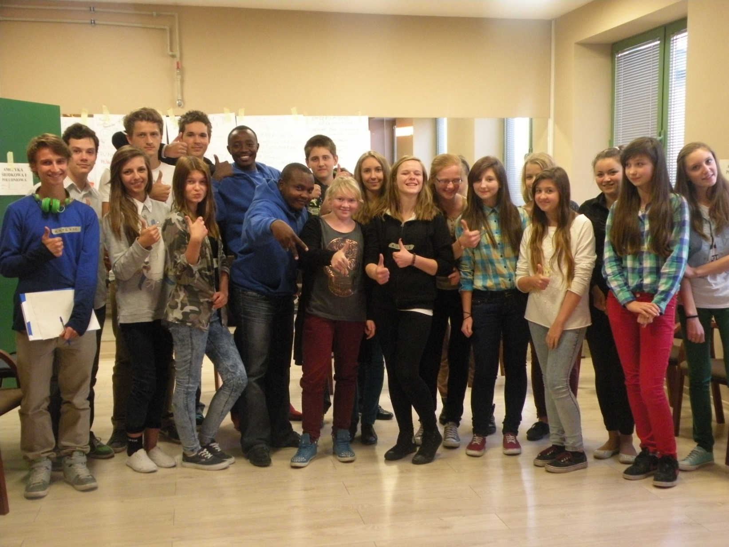
„Zmień styl życia, a zmniejszysz głód na świecie…”
Gimnazjum nr 1 im. Papieża Jana Pawła II w Nowej Dębie w rocznym projekcie we współpracy z Polską Akcją Humanitarną : „ Aktywne szkoły na rzecz globalnej odpowiedzialności ” – podsumowanie
Projekt współfinansowany przez Szwajcarię w ramach szwajcarskiego programu współpracy z nowymi krajami członkowskimi Unii Europejskiej
Czy uzyskamy tytuł
Szkoły Humanitarnej?

Slide 5
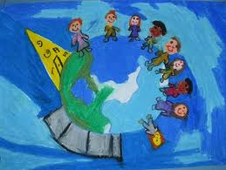
Realizacja projektu w I półroczu
Dlaczego kraje globalnego Południa potrzebują pomocy humanitarnej?
motto:
„Czynić świat jeszcze bardziej sprawiedliwym, to znaczy dokładać wszelkich starań, aby nie było dzieci niedożywionych , bez możliwości kształcenia i wychowania…” Jan Paweł II
Cele:
-Chcemy poznać rzeczywistość krajów globalnego Południa –bez uproszczeń i schematów-na przykładach wybranych państw i zagadnień:
Dostęp do edukacji-Afganistan
Dostęp do wody
Dostęp do żywności ( w II półroczu przyczyny głodu na świecie)
-Chcemy wiedzieć i rozumieć, czym jest pomoc humanitarna, kiedy i gdzie była pomoc humanitarna udzielana- na przykładzie działalności Polskiej Akcji Humanitarnej
chcemy dowiedzieć się, kiedy pomoc humanitarna jest adekwatna do potrzeb
Koordynatorzy projektu: p. Renata Konefał, p. Anna Gurdak
Koordynatorzy uczniowscy:
Izabela Kotulska
Przemysław Wit

Slide 6
Działania projektowe
Opracowanie projektu i organizacja apelu dla całej szkoły mającego na celu zapoznanie z problematyką edukacji globalnej i wskazanie znaczenia działań jednostki wpływających na zmianę życia mieszkańców globalnego Południa
Zapoznanie z rzeczywistością krajów globalnego Południa- przesłanie linków z informacjami dotyczącymi zagadnień edukacji globalnej do zainteresowanych uczniów (dwie grupy warsztatowe)
Spotkania w grupach projektowych z koordynatorami-cały rok

Slide 7
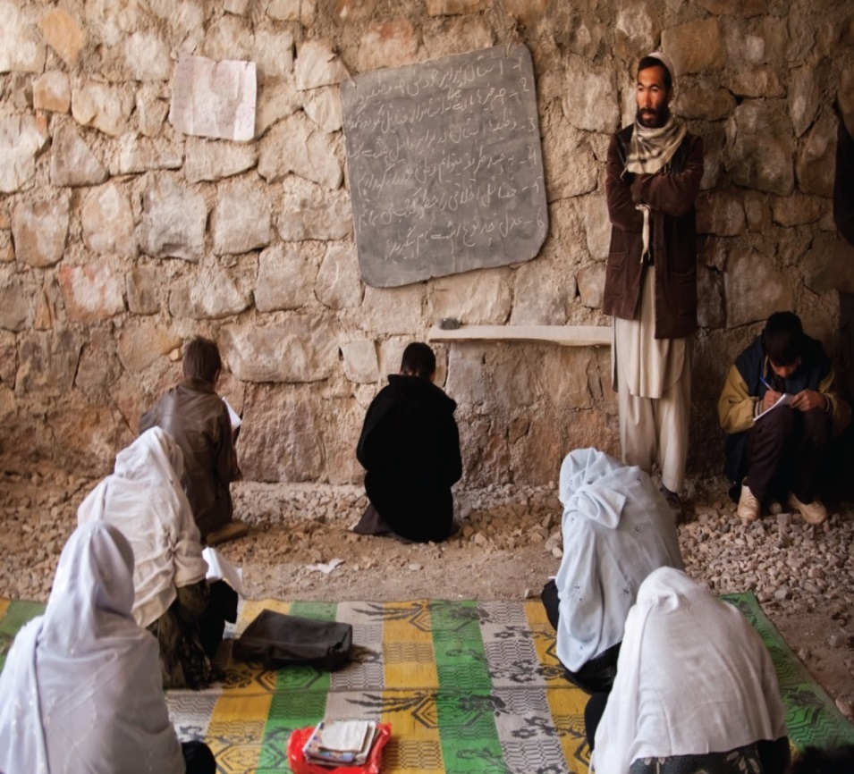
Wystawa: Rzeczywistość krajów globalnego Południa
Przygotowanie wystawy :p.Ewa Siwczuk -Cyma

Slide 8
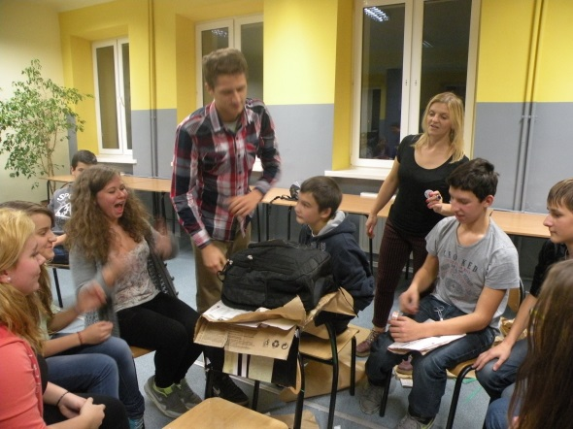
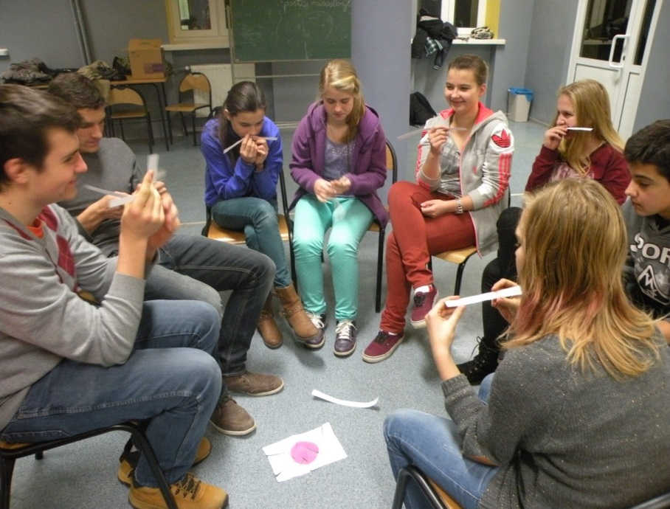
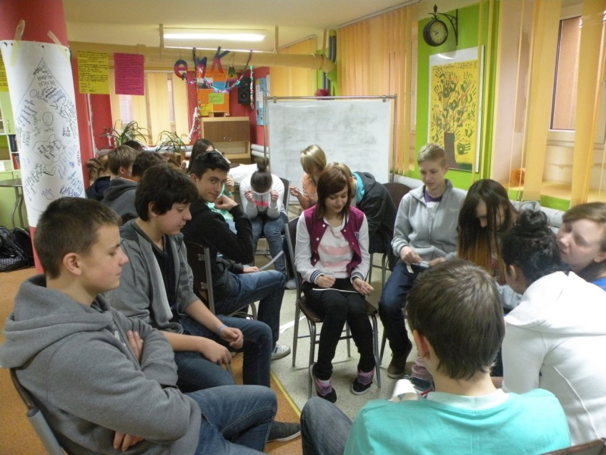
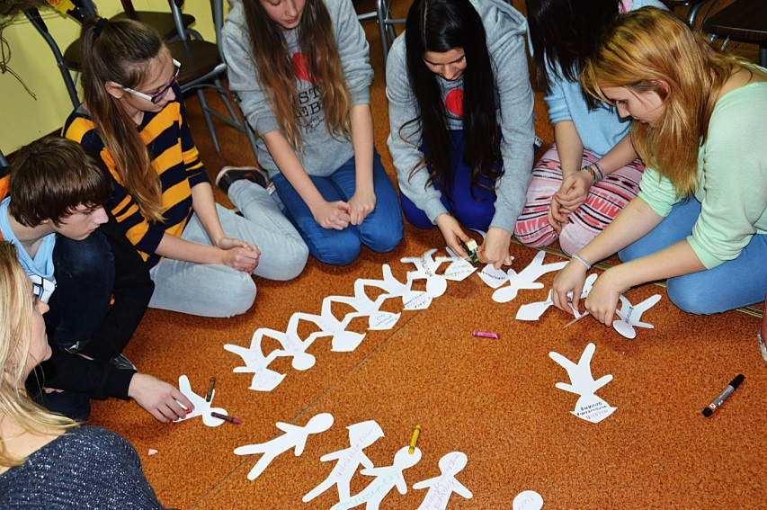
Adekwatna i nieadekwatna pomoc humanitarna-warsztaty
Koordynatorzy projektu przeprowadzili 12 godzin zegarowych warsztatów wśród ponad 70 uczniów

Slide 9
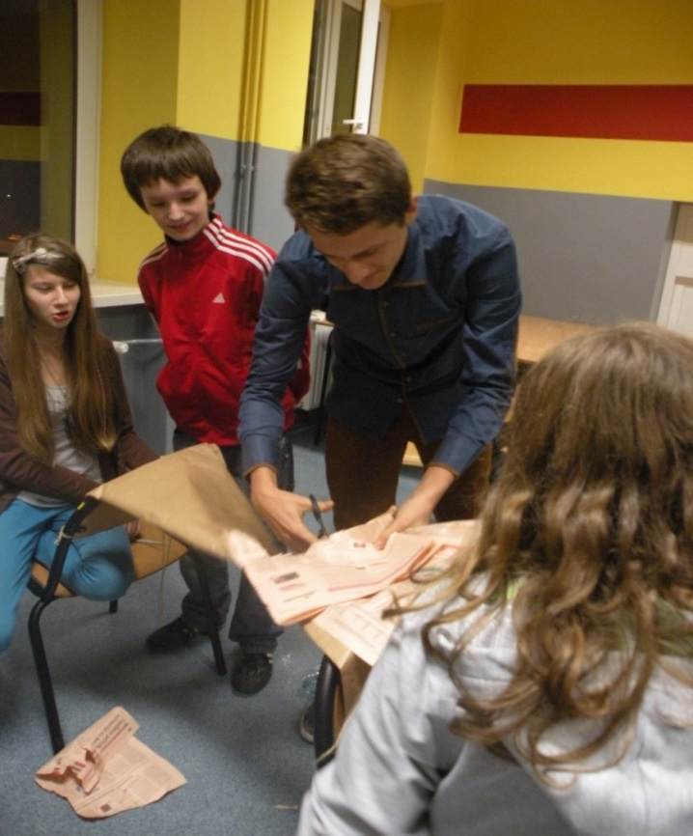
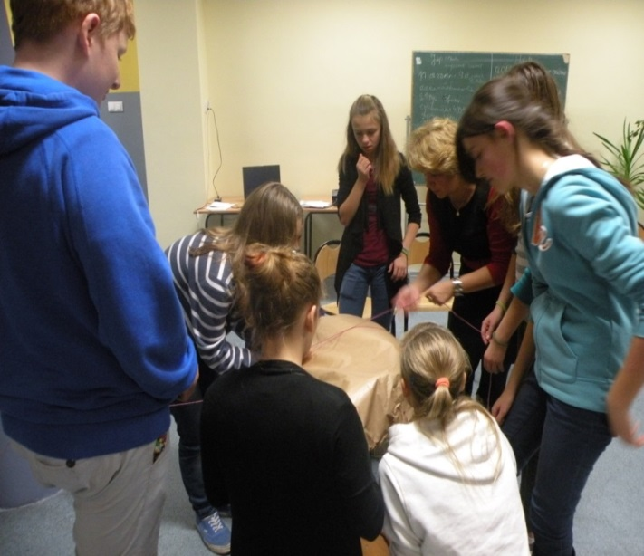
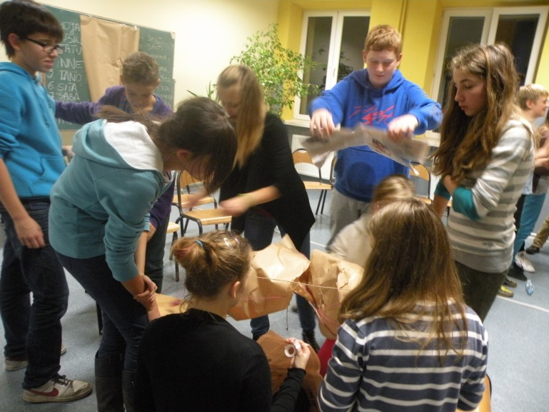
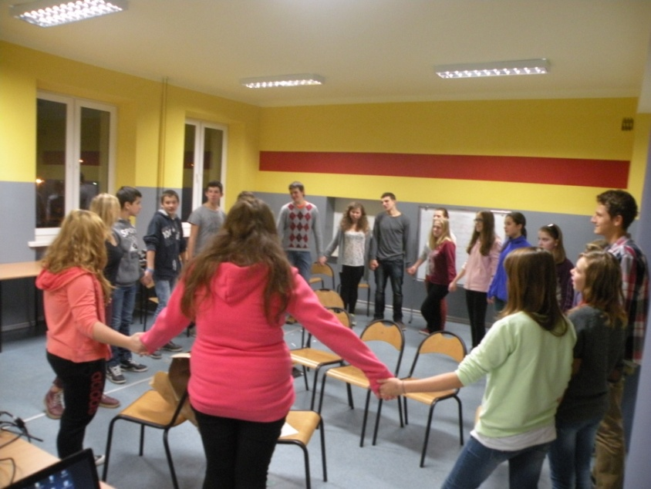
Pomoc humanitarna. Jak mądrze pomagać ?-warsztaty

Slide 10
Konkurs plastyczny z edukacji globalnej
Pomoc humanitarna adekwatna i nieadekwatna- konkurs plastyczny
Wyniki konkursu :
I miejsce: Oliwia Licak
II miejsce: Izabela Kotulska i Olga Zięba
III miejsce :Wiktoria Serafin oraz Beata Stochla i Artur Kosiorowski
Gratulujemy !
Koordynator prac plastycznych w projekcie: p.Ewa Siwczuk- Cyma
Filipiny-2014r.

Slide 11
Wypowiedź afrykańskiej pisarki przeciw stereotypom-spotkanie warsztatowe
Multimedia PAH
http://www.pah.org.pl/multimedia - zestaw wystaw i filmów do wykorzystania w szkole
Filmik o dostępie do wody: http://www.pah.org.pl/multimedia/20/25/prawo_do_wody
Materiały audiowizualne
http://www.ted.com/talks/chimamanda_adichie_the_danger_of_a_single_story.html - pisarka Chimamanda Adichie opowiada o tym, jak odkryła swoją tożsamość kulturową i ostrzega przed tym, że styczność tylko z jedną opowieścią na temat innej osoby lub kraju, jest wielkim nieporozumieniem i bardzo nas ogranicza
Materiały anglojęzyczne
http://www.mamahope.org/unlock-potential/ - bardzo ciekawe filmiki obalające stereotypy

Slide 12
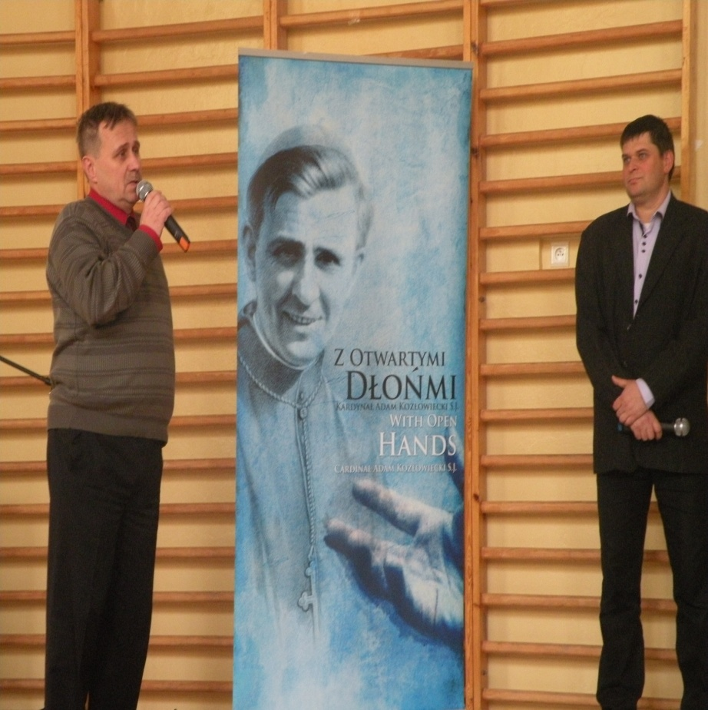
Spotkanie z... Zambią
Spotkanie z panem Dariuszem Bździkotem oraz z panem Marianem Wołoszem z Fundacji im.ks. Kardynała Adama Kozłowieckiego w Hucie Komorowskiej: „Serce bez granic” na temat pobytu w Zambii.

Slide 13
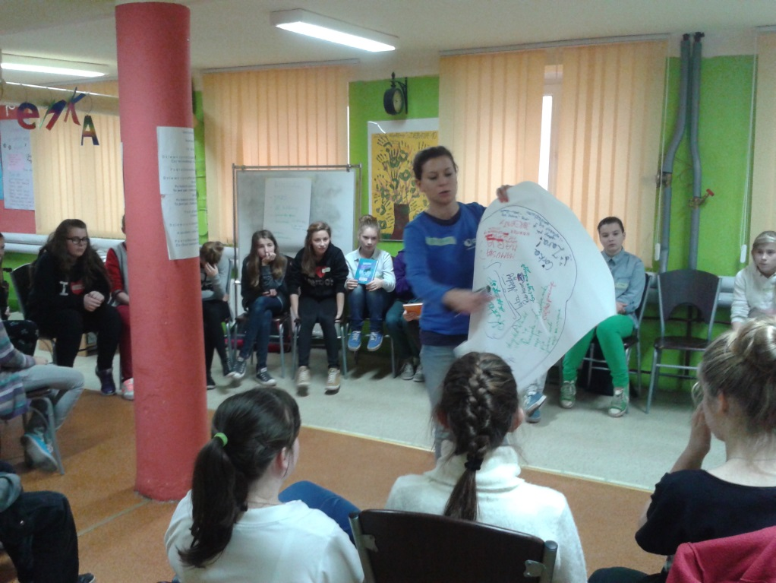
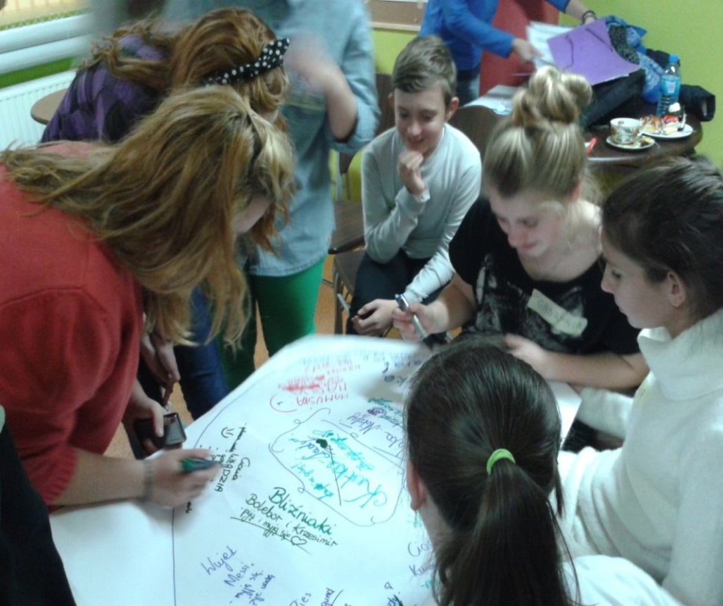
Dostęp do wody…warsztaty z trenerem PAH-u
Co ósmy człowiek na świecie nie ma dostępu do wody…

Slide 14
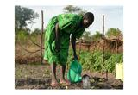
Wolontariat. Tak trzymaj. Edycja 2013’ –SMK Zaleszany
III miejsce dla Patryka Michałów
w konkursie międzypowiatowym promującym działania Szkolnego Klubu Wolontariuszy oraz postawy wolontariackiej – przekazanie nagrody w wysokości 200 zł na kampanię PAH-u: „Świat bez głodu ”
Nagroda dla Szkolnego Klubu Wolontariuszy -200 zł
Gratulacje!

Slide 15
Realizacja projektu w II półroczu
Czy mogę mieć wpływ na zmniejszanie głodu na świecie ?
motto:
„Służenie innym bez uczucia pokory jest jedynie zaspokajaniem egoizmu: zapatrzeniem się wyłącznie we własną osobę ”. Mahatma Gandhi
Cele:
1.Chcemy,aby młodzież poznała przyczyny głodu na świecie:
-emisja CO2 a głód; zmiany klimatu
-wywłaszczanie drobnych rolników-wspieranie lokalnych producentów --land grabbing
-produkcja biopaliw
-konflikty wewnętrzne i wojny
2.Chcemy wykształcić postawę świadomego odpowiedzialnego konsumenta, który może mieć wpływ na zmniejszenie głodu na świecie poprzez:
- zapoznanie uczniów z pojęciem Sprawiedliwy Handel-wskazanie źródeł informacji
-
świecie
-wskazanie, ile żywności marnuje się przez niewłaściwe wybory konsumenckie

Slide 16
Działania projektowe w II półroczu
Opracowanie projektu wewnątrzszkolnego podejmującego problematykę głodu na świecie i przyczyn tego zjawiska
Obejrzenie filmu: „Życzymy państwu smacznego”- wprowadzenie do tematyki zagadnień projektu w II półroczu połączone z dyskusją na temat filmu i złożonych przyczyn głodu
Włączenie się w obchody Światowego Dnia Wody – organizacja konkursu wiedzy na temat : Dostęp do wody i jej zużywania w aspekcie globalnym
Nawiązanie współpracy z Polską Koalicją Sprawiedliwego Handlu – pozyskanie produktów spożywczych Fair Trade oraz materiałów promujących Sprawiedliwy Handel

Slide 17
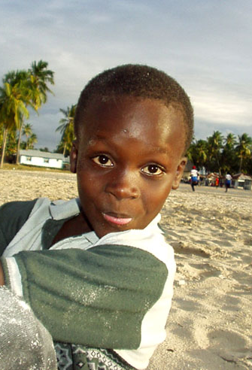
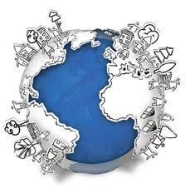
Spotkanie dyskusyjne
Obejrzenie filmu: „Życzymy państwu smacznego” wprowadzającego do tematyki przyczyn głodu na świecie połączone z dyskusją i refleksjami na temat:
dewastacji przyrody,
karczowania lasów,
niszczenia lasów namorzynowych -zaburzenie ekosystemu
1/3 wyprodukowanej żywności marnuje się!

Slide 18
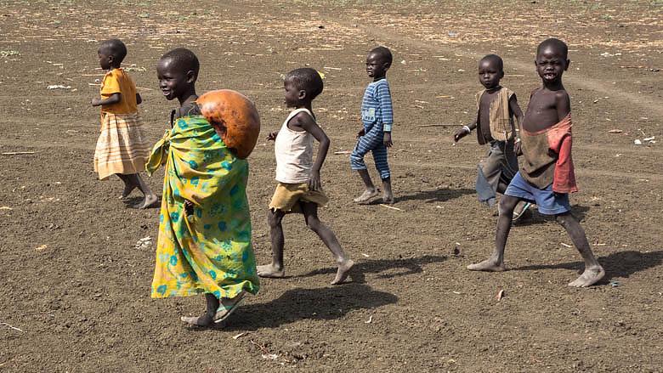
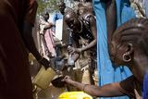
Obchody Światowego Dnia Wody
Organizacja konkursu wiedzy na temat dostępu do wody i jej zużywania w aspekcie globalnym;
Wykonanie plakatu informacyjnego
Gratulacje!
Przygotowanie konkursu:
Izabela Kotulska i Olga Zięba
Gabriela Markowicz | 1 miejsce
Natalia Miłaszewicz | 2 miejsce
Emilia Wolwowicz | 2 miejsce
Oliwia Szczepaniak | 2 miejsce
Jakub Skura | 3 miejsce

Slide 19
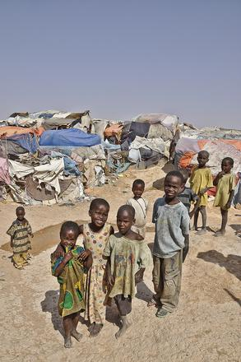
Co sześć sekund z powodu głodu umiera na naszej planecie jedno dziecko…
925 milionów osób na świecie cierpi niedożywienie i głód…
W ogarniętym głodem Rogu Afryki pomocy żywnościowej potrzebuje już ponad
13 milionów osób…
W najgorszej sytuacji są mieszkańcy południowej i centralnej Somalii, opanowanej przez fundamentalistyczne bojówki Al - Shabaab, odmawiające wstępu na zajmowane przez siebie tereny wszelkim organizacjom humanitarnym.

Slide 20
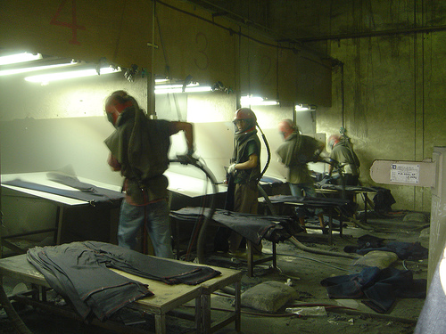
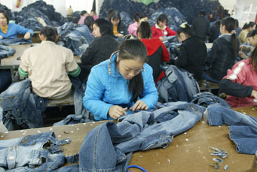
Projekt badawczy Macieja Wołoszyna Michała Gurdaka : Ile jest wody w jeansach?
W 2013r. uwaga świata zwrócona była na Bangladesz. Katastrofa budowlana pochłonęła 1138 osób, ponad 2000 rannych! Poszkodowani oraz rodziny ofiar, pozbawieni środków do życia ,nadal czekają na odszkodowania. Jednocześnie w bangladeskich fabrykach produkujących ubrania -również polskich firm- bezustannie łamane są prawa pracownicze.
Bangladesz jest trzecim producentem odzieży, po Chinach i Włoszech.
Za jeansy uszyte w Bangladeszu zleceniodawcy płacą 3,41-4,50 $ za sztukę.
W sklepie na Zachodzie kosztują 24-50 $

Slide 21
Fashion Revolution Day,czyli… odpowiedzialna moda?
Fashion Revolution to inicjatywa powstała w Wielkiej Brytanii po katastrofie budynku Rana Plaza w Bangladeszu 24 kwietnia 2013 r. Zginęło w niej 1138 osób szyjących ubrania m.in. marki Cropp, należącej do polskiej firmy Lpp S.A.. Poprzez swoją akcję organizatorzy Fashion Revolution Day chcą wspomnieć ofiary katastrofy i nakłonić branżę odzieżową do wprowadzenia koniecznych zmian.
Akcja była zorganizowana jednocześnie w ponad 50 krajach na całym świecie. Celem Fashion Revolution Day jest świętowanie pozytywnego wpływu mody na świat oraz wszystkich tych, którzy codziennie się do tego przyczyniają.
Załóż ulubione ubranie na lewą stronę na znak, iż szukasz informacji o miejscu jego produkcji, zrób sobie zdjęcie i opublikuj je na portalach społecznościowych.
Jeśli ubranie jest wyprodukowane zgodnie z procedurami chroniącymi prawa pracowników szyjących daną odzież oraz chroniącymi środowisko, opowiedz historię tej marki/ ubrania.

Slide 22
Zanim kupisz modne wytarte jeansy…
Piaskowanie to zabieg pozwalający uzyskać efekt „znoszonych” jeansów.
Piaskowanie cenią konsumenci, ale dla pracowników jest zabójczy !
Dzieje się tak, ponieważ krzemionka zawarta w piasku rozpylanym przez pracowników używających wysokociśnieniowych pistoletów, unosi się w powietrzu.
Ludzie produkujący Twoje modne spodnie zapadają na krzemicę -śmiertelną chorobę płuc, na którą nie wynaleziono jeszcze lekarstwa.
Codziennie dochodzi do wypadków, w których poszkodowane są dzieci!
W Turcji zabroniono stosowania metody piaskowania, co przyczyniło się do przeniesienia produkcji piaskowanego jeansu do innych krajów o słabszych mechanizmach kontroli.

Slide 23
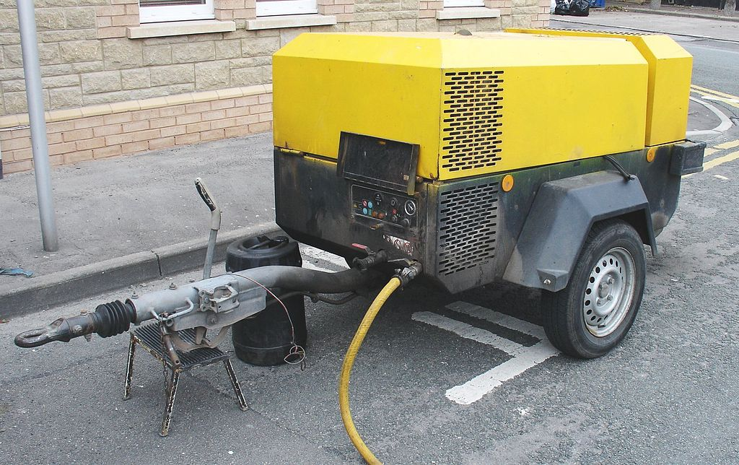
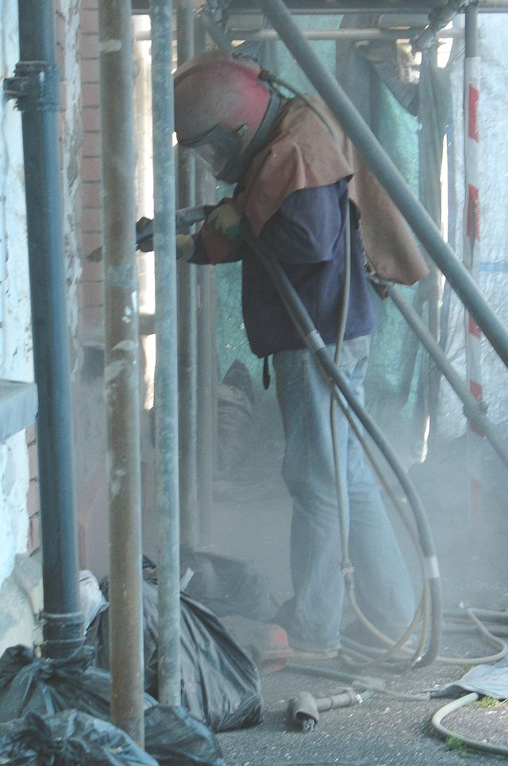
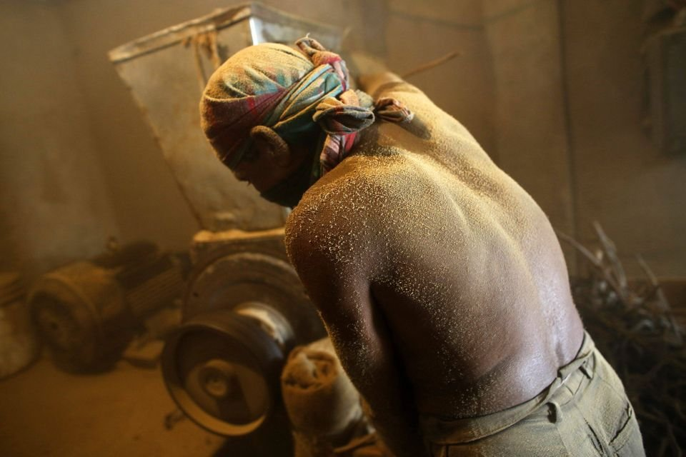
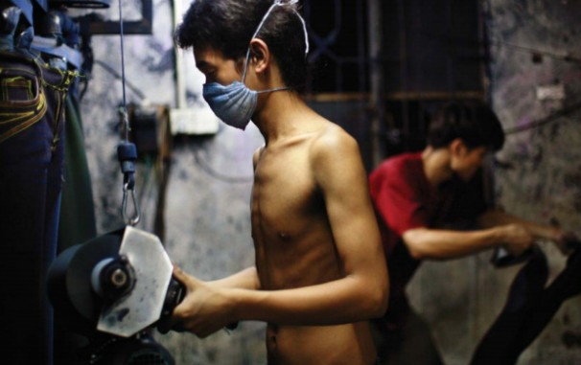
←Maszyna do piaskowania
Pracownicy podczas piaskowania

Slide 24
Co ja mogę zrobić?
Jako konsument, masz też na to wpływ — możesz kupować jeansy oznaczone: less-water intensive-
do ich wyprodukowania zużyto mniejszej ilości wody.
Możesz też dłużej nosić stare dżinsy, zanim kupisz nowe lub kupić w sklepach z odzieżą używaną!
Obecnie w ciągu roku na świecie produkuje się około dwóch miliardów par jeansów!
Z szacunkowych wyliczeń wynika, że na wyprodukowanie jednej pary jeansów zużywanych jest ponad 9,5 m3 wody, blisko 0,5 kg związków chemicznych oraz całe mnóstwo energii, która powiększa dziurę ozonową!

Slide 26
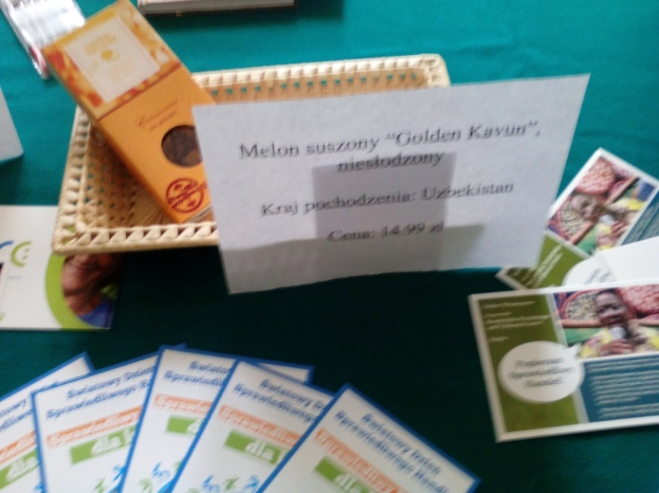
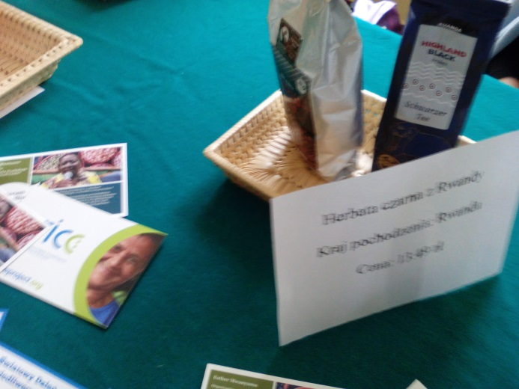
Nawiązanie współpracy z Polską Koalicją Sprawiedliwego Handlu
Opisanie działań projektowych -także w j.angielskim i pozyskiwanie produktów spożywczych Fair Trade oraz materiałów promujących Sprawiedliwy Handel
www.sprawiedliwyhandel.pl
Polska Kolalicja Sprawiedliwego Handlu Trzeci Świat i My

Slide 27
Uznaj swoją odpowiedzialność- Fair Trade
To właśnie od konsumentów zależą losy producentów, pośredników i sprzedawców.
Każdego dnia decydujemy, komu oddamy swoje pieniądze w zamian za konkretne produkty.
Zatem na kształt handlu międzynarodowego wpływają nie tylko politycy czy biznesmeni, ale też każdy z nas!
Każdy z nas codziennie uczestniczy w handlu międzynarodowym - zazwyczaj jako konsument.

Slide 28
Clean Clothes- podpisz petycję!
http://www.cleanclothes.pl/ Pierwszy raport, który pokazuje warunki pracy u dostawców polskich firm odzieżowych w Bangladeszu
Apel fundacji:
Już najwyższy czas, aby wszyscy pracownicy branży odzieżowej zaczęli otrzymywać wynagrodzenia umożliwiające życie w godności!
Wzywam korporacje i rządy do:
- Publicznego uznania godnej płacy za fundamentalne prawo wszystkich pracowników;
- Przyjęcia na siebie odpowiedzialności za efektywne wdrożenie godnej płacy dla pracowników i pracownic sektora odzieżowego;
- Ustalenia konkretnych, mierzalnych i weryfikowalnych kroków w celu zagwarantowania godnej płacy wszystkim pracownikom i pracownicom sektora odzieżowego.

Slide 29
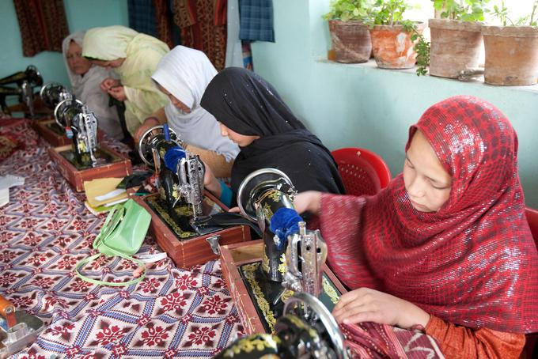
Organizacja konkursu szkolnego: Sprawiedliwy Handel a Fair Trade
Zwycięzcy konkursu:
I miejsce-Patryk Michałów
II miejsce-Jakub Wołoszyn
III miejsce - Cezary Modrzejewski
GRTULUJEMY!
Przygotowanie konkursu:
Izabela Kotulska i Olga Zięba

Slide 30
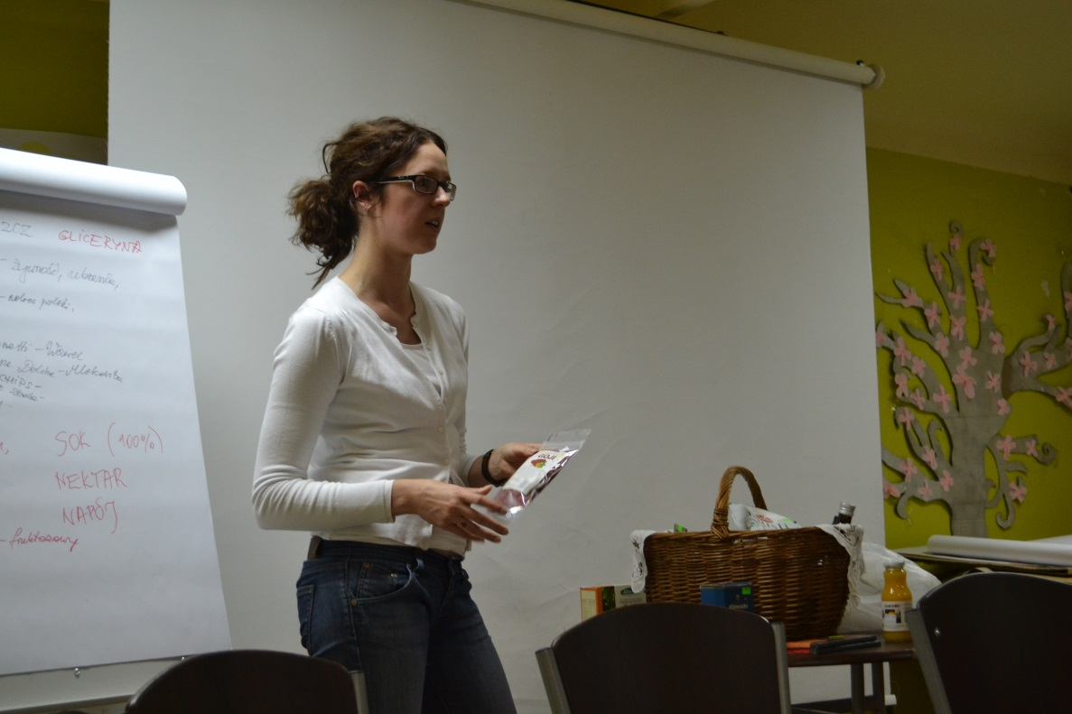
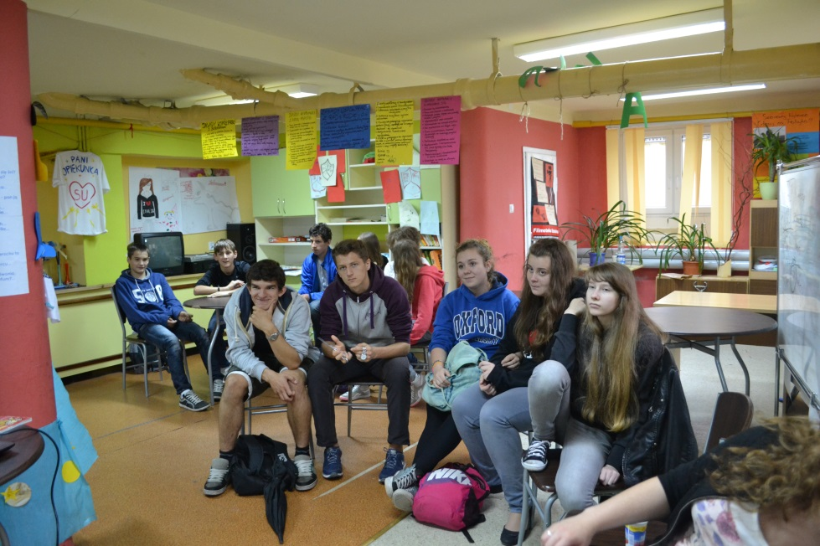
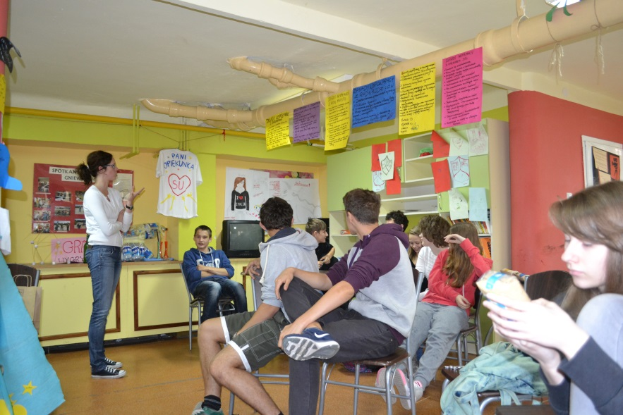
Spotkanie warsztatowe z Panią Joanną Sadecką -Kurnik
Prezentacja produktów spożywczych zawierających specjalne oznakowania

Slide 31
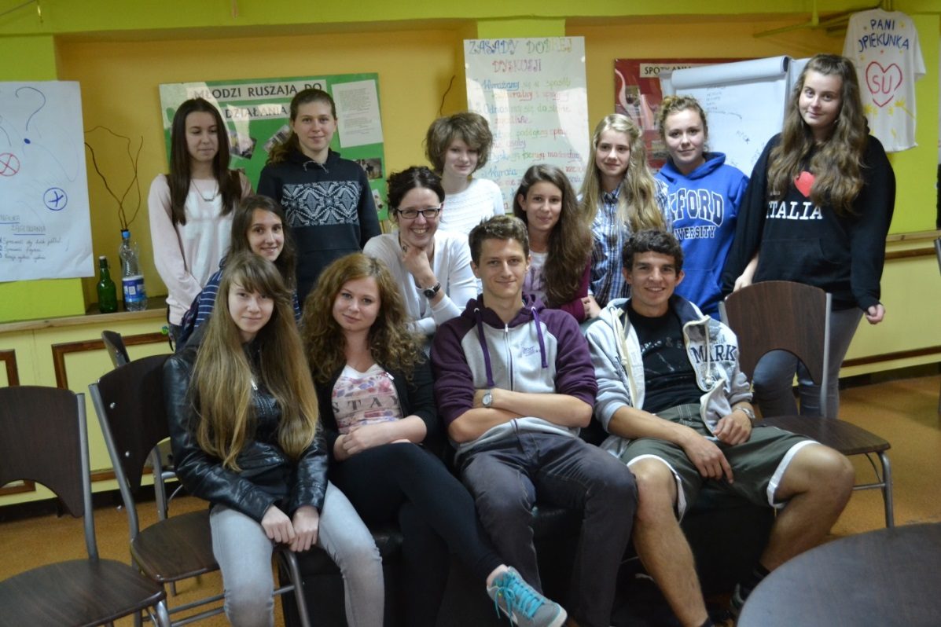
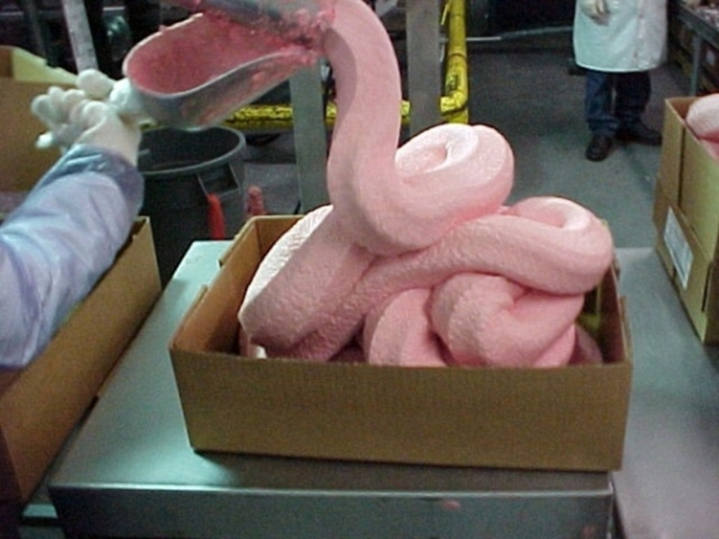
Przeprowadzenie dwóch spotkań warsztatowych z zakresu świadomych wyborów konsumenckich i Sprawiedliwego Handlu

Slide 33
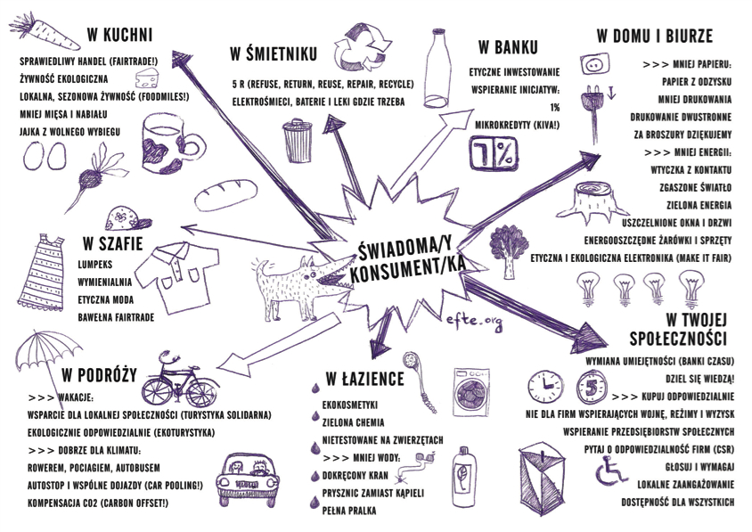
Świadomy konsument, czyli…

Slide 34
„ Studnia w Sudanie Południowym ”- przygotowanie recenzji gry
To edukacyjna gra strategiczna będąca przybliżająca w ciekawy sposób problematykę rzeczywistości krajów globalnego Południa .
Zapraszamy więc wszystkich chętnych uczniów do zapoznania się z realiami życia sudańskiej rodziny oraz zrozumienia powodów, dla których PAH buduje studnie w Sudanie Południowym i innych miejscach z ograniczonym dostępem do wody.
Wejdź w rolę głowy sudańskiej rodziny i stań przed trudnymi wyborami decydującymi o zdrowiu i funkcjonowaniu takiej rodziny !
Wideorecenzję przygotował dla Was Kamil Suska-recenzja znajduje się także na facebooku PAH-u-Dziękujemy Kamilu!
Gra znajduje się pod linkiem :
gry.pah.org.pl

Slide 35
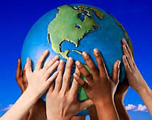
Opracowanie scenariusza lekcji godziny wychowawczej-Sprawiedliwy Handel a świadome wybory konsumenckie
Scenariusz opracowano, wykorzystując informacje z poradnika konsumenta : „Dobre zakupy. Jak kupować z czystym sumieniem ”wydanym przez Polską Zieloną Sieć –uczniowie na godzinach wychowawczych mogli zapoznać się z produkcją wybranych produktów, uwzględniając : łamanie praw człowieka -reżim, łamanie praw pracowniczych, ochronę środowiska, eksperymenty na zwierzętach, zaangażowanie w produkcję lub dostawy broni konwencjonalnej lub jądrowej.

Slide 36
Odezwa do mieszkańców Nowej Dęby
Zaproszenie do udziału w marszu ulicznym promującym zmianę stylu życia i wpływu tej zmiany na poprawę życia mieszkańców globalnego Południa - Gimnazjum nr 1 im. Papieża Jana Pawła II w Nowej Dębie
Zmień styl życia, a zmniejszysz głód na świecie -to hasło sztandarowe Ogólnoszkolnego Marszu Nordic Walking podsumowującego udział szkoły w rocznym projekcie: „Aktywne Szkoły na rzecz globalnej odpowiedzialności” organizowanym przez Polską Akcję Humanitarną.

Slide 37
Nowa Dęba, 2 czerwca 2014r.
Drodzy Mieszkańcy Miasta i Gminy Nowej Dęby!
Świat jest wielki i złożony, jednak ludzi w różnych jego częściach bardzo dużo łączy. Poprzez codzienne wybory- jako obywatele i konsumenci- wpływamy wzajemnie na swoje życie. Wasze decyzje mają ogromne znaczenie. Od Was zależy, jak będzie wyglądać życie przyszłych pokoleń ! Każdy z nas może pomóc w ochronie środowiska naturalnego i przysłużyć się do zmiany jakości życia ludzi globalnego Południa. Lepsza jest nawet niewielka pomoc niż obojętność.
Jest wiele sposobów na pomoc tym, którzy tego potrzebują. Jednym z nich jest zakup produktów pochodzących ze Sprawiedliwego Handlu. Taka żywność oznaczona jest specjalnymi znaczkami. Powinniśmy zmniejszyć ilość zużywanej przez nas wody. Statystyczny Polak zużywa dziennie ok. 125 litrów wody, a mieszkaniec globalnego Południa-10 litrów. Gdy nie jest to konieczne, nie powinniśmy przemieszczać się samochodem. Możemy przecież przemieszczać się pociągiem, rowerem czy autobusem. Jeżdżąc samochodem, niepotrzebnie przyczyniamy się do emisji dwutlenku węgla, który przyczynia się do globalnego ocieplenia. Przeciętny Polak wytwarza rocznie ok. 8 ton tego związku chemicznego. Powinniśmy wybierać kosmetyki, które nie są testowane na zwierzętach. Pamiętajmy, żeby zawsze dokładnie zakręcać kran, a zamiast kąpieli starać się brać prysznic.
Nasza pralka powinna być zawsze pełna. Śmieci powinniśmy segregować i namawiać do tego działania znajomych……Nie powinniśmy zostawiać w kontaktach ładowarek ani zapalonego światła. W czasie wakacji wspierajmy lokalną społeczność-jest to tzw. turystyka solidarna.
Nie możemy kupować produktów firm, które wspierają wojnę, reżimy i wyzyskują drugiego człowieka, łamiąc jego prawa! Używajmy papieru z odzysku oraz drukujmy obustronnie. Żarówki w naszych domach powinny być energooszczędne.
Rozpowszechniajmy te nawyki pośród swoich znajomych i nieznajomych!
Każdy z nas może coś zmienić. Wydawać nam się może, że jedna osoba niewiele może, ale gdy wiele pojedynczych osób zmieni swoje postępowanie, osiągniemy wspólny cel: Świat, w którym żyjemy będzie lepszy, bardziej sprawiedliwy. Możemy zmienić rzeczywistość przyszłych pokoleń... Możemy zmienić to, co wydaje się nieuniknione…Z myślą o innych spróbujmy zmieniać nasze codzienne nawyki, kupować świadomie nie tylko z myślą o planecie, własnym zdrowiu, ale też o drugim człowieku Milena Markiewicz z IIb

Slide 38
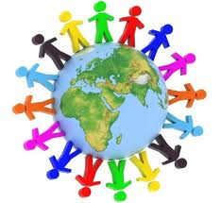
Marsz Nordic Walking jako głos młodych obywateli w sprawach globalnych
„Być może zmierzamy w stronę świata tak zupełnie nowego i odmiennego, że dotychczasowe doświadczenia historii okażą się niewystarczające, aby go pojąć i móc się w nim poruszać. W każdym razie świat, w którym wchodzimy, jest Planetą Wielkiej Szansy…”
Ryszard Kapuściński
Opiekun Szkolnego Klubu Nordic Walking-p. Edyta Załęska-Magda

Slide 39
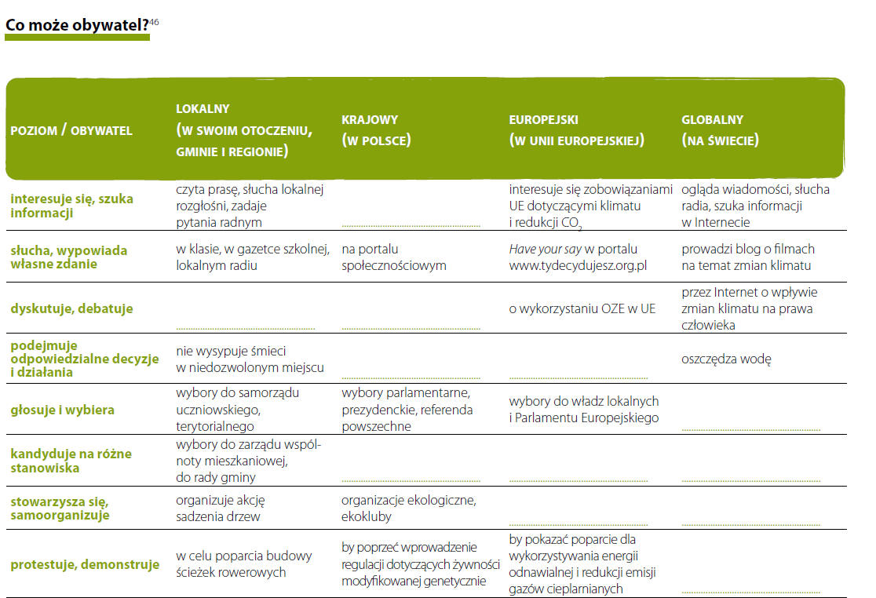

Slide 40
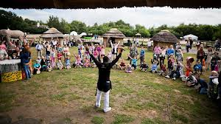
Ty też możesz mieć wpływ na losy świata….
Opracowanie materiałów informacyjnych i przygotowanie prezentacji: koordynator projektu Renata Konefał

